Slide 1
Николай Алексеевич Некрасов (1821-1878)
Биография и творчество
Готовил Ягодин К.С

Slide 2
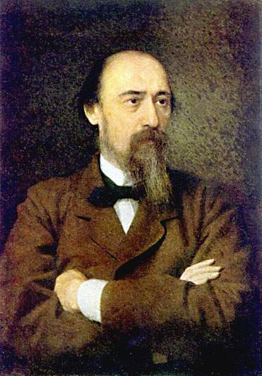
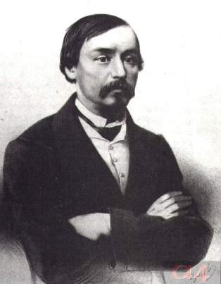
Николай Алексеевич Некрасов (1821-1878)
Биография и творчество
Готовил Ягодин К.С

Slide 3
Родился 28 ноября (10 октября н.с.) в местечке Немирове Подольской губернии в семье мелкопоместного дворянина. Детские годы прошли в селе Грешневе, в родовом имении отца, человека деспотического характера, угнетавшего не только крепостных, но и свою семью, чему стал свидетелем будущий поэт. Ф. Достоевский позднее написал о Некрасове: "Это было раненое в самом начале жизни сердце; и эта-то никогда не заживавшая рана его и была началом и источником всей страстной, страдальческой поэзии его на всю потом жизнь".

Slide 4
В 1832 — 1837 Некрасов учился в Ярославской гимназии. Тогда же начал писать стихи

Slide 5
В 1832 — 1837 Некрасов учился в Ярославской гимназии. Тогда же начал писать стихи
В 1838, против воли отца, будущий поэт уехал в Петербург поступать в университет. Не выдержав вступительные экзамены, определился вольнослушателем и в течение двух лет посещал лекции на филологическом факультете. Узнав об этом, отец лишил его всякой материальной поддержки. Бедствия, выпавшие на долю Некрасова, нашли впоследствии отражение в его стихах и незаконченном романе "Жизнь и похождения Тихона Тростникова".

Slide 6
С 1841 начал сотрудничать в "Отечественных записках".

Slide 7
С 1841 начал сотрудничать в "Отечественных записках".
В 1843 Некрасов встретился с Белинским, идеи которого нашли отклик в его душе. Появляются реалистические стихи, первое из которых — "В дороге" (1845) — получило высокую оценку критика. Благодаря своему острому критическому уму, поэтическому таланту, глубокому знанию жизни и предприимчивости Некрасов стал умелым организатором литературного дела. Он собрал и опубликовал два альманаха: "Физиология Петербурга" (1845), "Петербургский сборник" (1846), где были напечатаны очерки, рассказы, повести Тургенева, Достоевского, Белинского, Герцена, Даля и др.

Slide 8
В 1847 — 1866 был издателем и фактическим редактором журнала "Современник", сплотившим лучшие литературные силы своего времени. Журнал стал органом революционно-демократических сил.
В эти годы Некрасов создал лирические стихи, посвященные его гражданской жене Панаевой, поэмы и циклы стихов о городских бедняках ("На улице", "О погоде"), о судьбе народной ("Несжатая полоса", "Железная дорога" и др.), о крестьянской жизни ("Крестьянские дети", "Забытая деревня", "Орина, мать солдатская", "Мороз, Красный нос" и др.).
В период общественного подъема 1850 — 1860-х и крестьянской реформы опубликовал "Поэт и гражданин", ("Песня Еремушке", "Размышления у парадного подъезда", поэму "Коробейники".

Slide 9
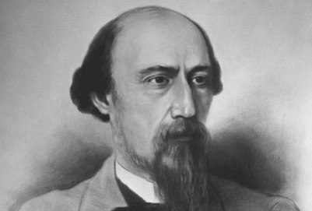

Slide 10
и В 1862, после событий 1861, когда лидеры революционной демократии были арестованы, Некрасов побывал в родных местах — Грешневе и Абакумцеве, итогом чего явилась лирическая поэма "Рыцарь на час" (1862), которую сам поэт выделял и любил. В этот год Некрасов приобрел усадьбу Карабиха, недалеко от Ярославля, куда приезжал каждое лето, проводя время на охоте и в общении с друзьями из народа. После закрытия журнала "Современник" Некрасов приобрел право на издание "Отечественных записок", с которыми были связаны последние десять лет его жизни. В эти годы работал над поэмой "Кому на Руси жить хорошо" (1866 — 76), написал поэмы о декабристах и их женах ("Дедушка", 1870; "Русские женщины", 1871 — 72). Кроме того, создал серию сатирических произведений, вершиной которых стала поэма "Современники" (1875).

Slide 11
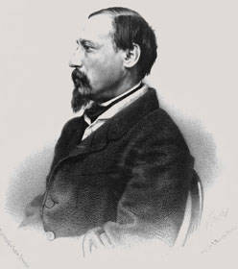

Slide 12
Для поздней лирики Некрасова характерны элегические мотивы: "Три элегии"(1873), "Утро", "Уныние", "Элегия" (1874), связанные с утратой многих друзей, сознанием одиночества, тяжелой болезнью (рак). Но появляются и такие, как "Пророк" (1874), "Сеятелям" (1876). В 1877 — цикл стихов "Последние песни".

Slide 13
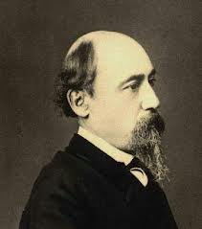

Slide 14
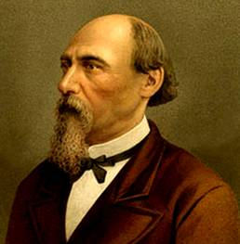

Slide 15
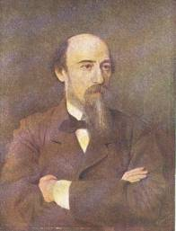

Slide 16
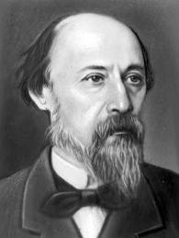

Slide 17
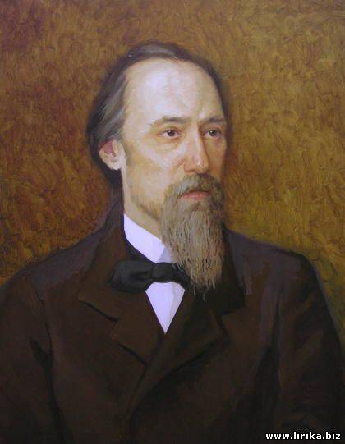

Slide 18
Умер Николай Алексеевич Некрасов 27 декабря 1877 (8 января 1878 н.с.) в Петербурге.

